Slide 1
ГАПОУ МО
«Егорьевский техникум»
ПРЕЗЕНТАЦИЯ К УРОКУ
″Использование текстового процессора Microsoft Word в профессии «Повар, кондитер»″
Преподаватель информатики
Образцова Татьяна Ивановна
07.02.2018г.

Slide 2
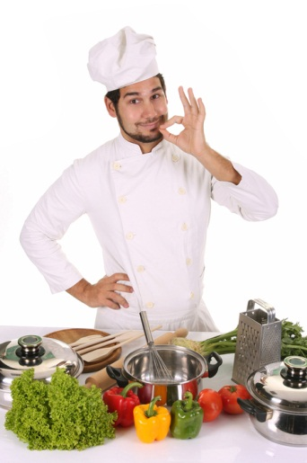
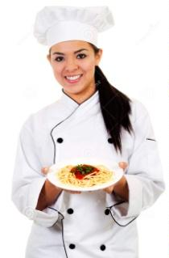
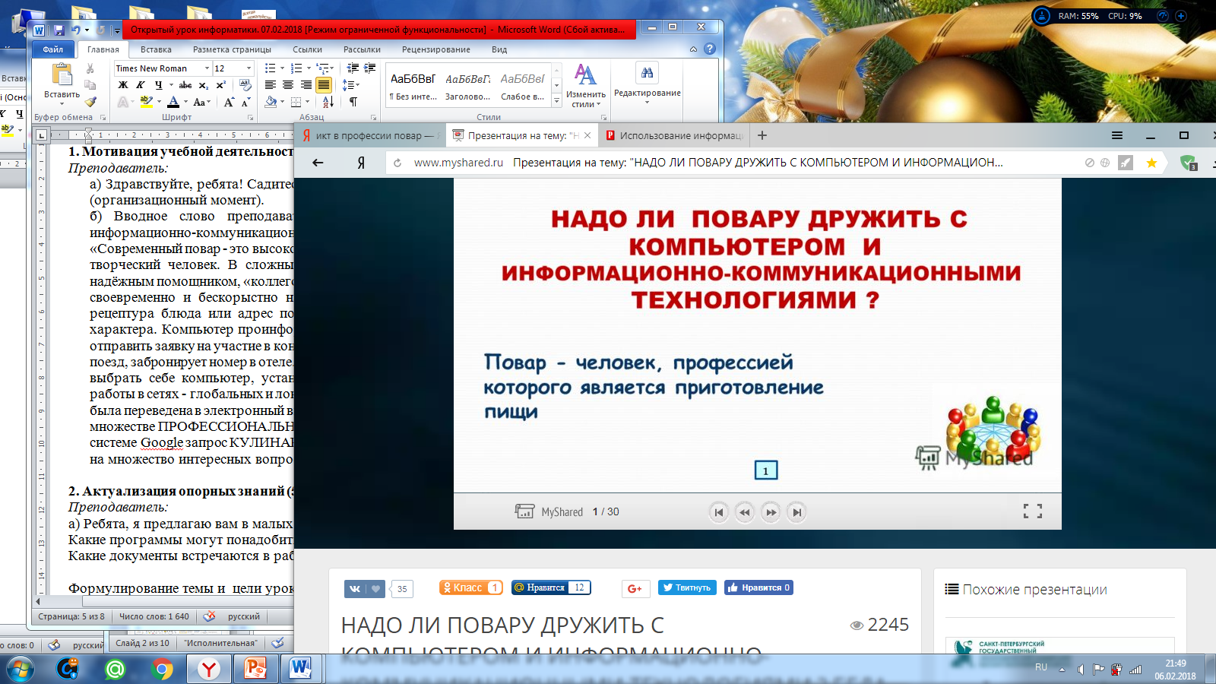
Белый фартук и колпак,
Сам зари румяней.
Догадаться нам пустяк,
Кто тут перед нами.
Целый день он у плиты
И зимой, и летом.
Чтобы сыт был я и ты,
Жарит нам котлеты.
На плите кипят компот
И бульон прозрачный.
Накормить скорей народ —
Вот его задача.
Для чего компьютер нужен повару-кондитеру?
Какие задачи может решать повар, кондитер
в профессиональной деятельности с использованием
информационно-коммуникационных технологий?

Slide 3
Обсуждение
Какие программы могут понадобиться повару-кондитеру?
Какие документы встречаются в работе повара, кондитера?

Slide 4
Разминка «Перестановка букв»
Ловмис - Наименьшая единица символьной информации
Волос - Набор символов, ограниченный пробелами или знаками препинания
Забац - Группа смежных строк файла, первая из которых может начинаться с красной строки
Окастр - Произвольная последовательность символов между левой и правой границами абзаца
Длопрениеже - Это последовательный набор слов, ограниченный точкой
Каким понятием вы бы объединили все эти термины?

Slide 5
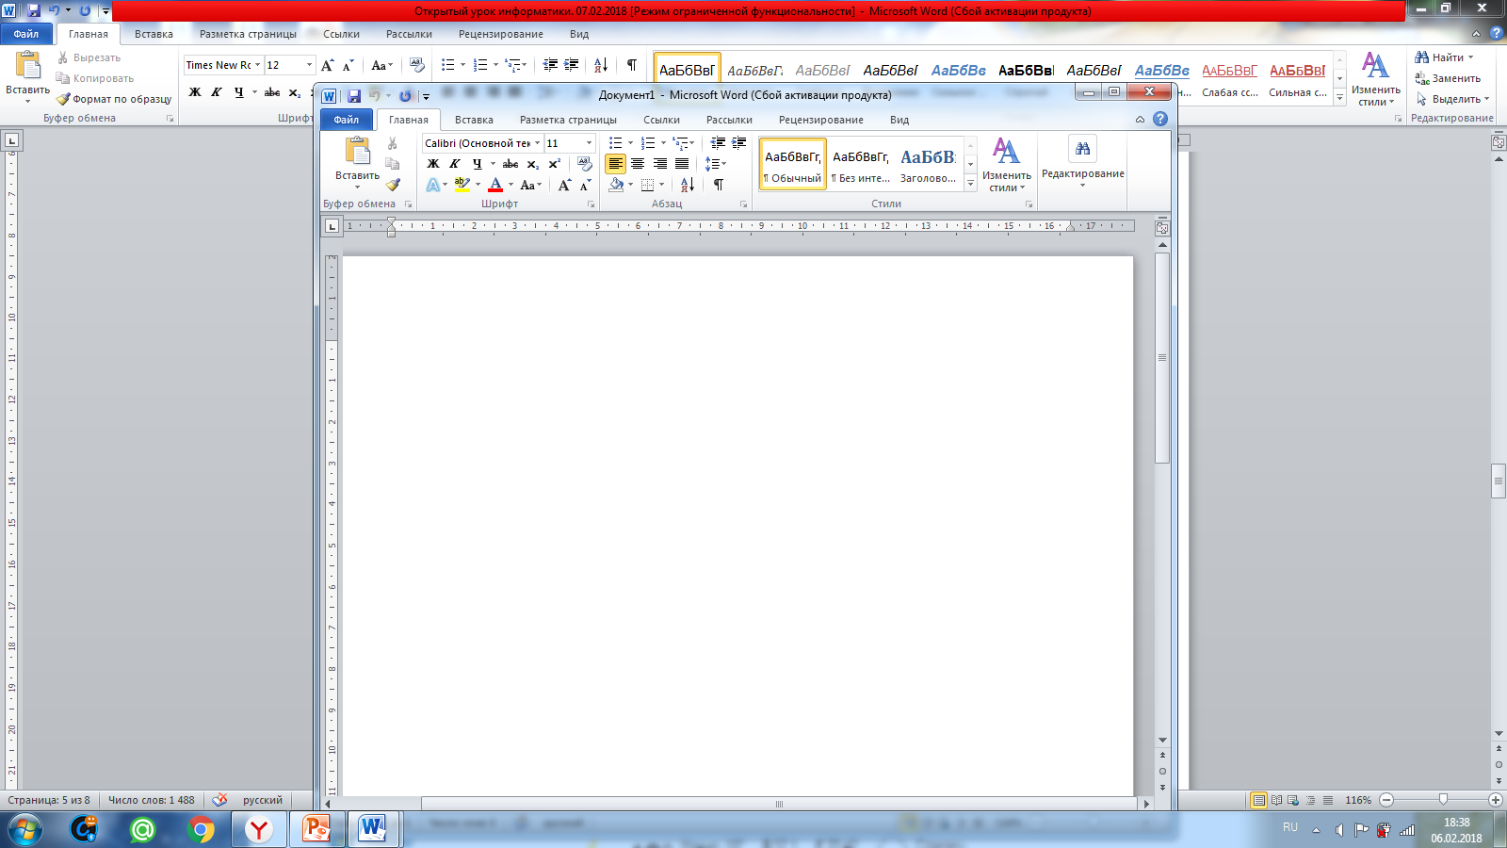
Текстовый процессор – это мощная программа для работы с текстами. Это видно, если посмотреть на панели инструментов

Slide 6
Как называется текст, созданный в данной программе?
Документ
Когда мы создаём документ, какие основные этапы он проходит?
1 - создание файла, набор текста
2 - редактирование
3 - форматирование

Slide 7
ТЕСТ «Microsoft Word»
Вопрос | Ответ
1 | 3
2 | 2
3 | 5
4 | 4
5 | 3
6 | 3
7 | 3
8 | 3
9 | 2
10 | 3
11 | 3
12 | 1
″ОТЛИЧНО″
11-12 верных ответов
″ХОРОШО″
9-10 верных ответов
″УДОВЛЕТВОРИТЕЛЬНО″
7-8 верных ответов

Slide 8
Правила по технике безопасности при работе за компьютером
Экран должен находиться от глаз пользователя на расстоянии не ближе 500 мм
Уровень глаз должен приходиться на центр или 2/3 высоты экрана
Нельзя нажимать кнопки, действие которых неизвестно
Нельзя переходить с места на место без разрешения преподавателя
Нельзя отвлекать от работы соседей

Slide 9
Требования ГОСТ к оформлению
текстовых документов
Гарнитура шрифта - ″Times New Roman″
Название размещается по центру листа, размер шрифта - 16 (полужирный)
Размер шрифта основного текста -14
Интервал между строками основного текста – 1,5 строки (полуторный), выравнивание - ″по ширине″
Таблица, рисунок размещаются по центру листа

Slide 10



Оценка своей работы
У меня всё получилось, я доволен собой
У меня не всё получилось, есть к чему стремиться
Я и так всё знаю, мне было скучно

Slide 11

Задание на дом
Подобрать примеры задач, которые выполняет повар, кондитер с использованием компьютера. Принести бланки, документы или их фотографии, с которыми работает повар, кондитер.
Спасибо за урок, мне было приятно с вами работать!

